Slide 1


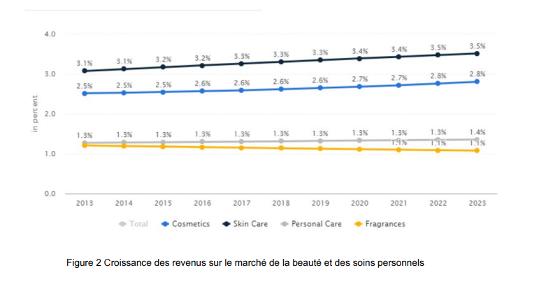
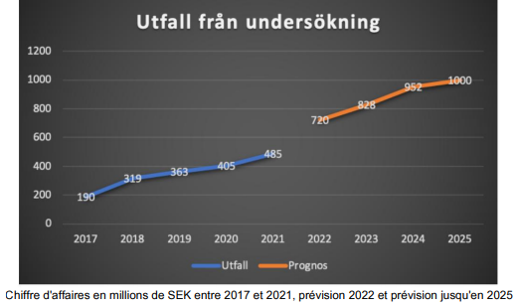
Suède & Cosmétiques Exportation / Entreprise « XXX » (https://www.XXX.com/)
Analyse de marché (quantitative) un marché en croissance
« Macro-indicateurs » globalement en positif
2,38 Mds € de vente en consommation globale (2021)
193 €/hab. (+ forte consommation en Europe) (2021)
+3,4% de croissance (2020/2021)
Segments « porteurs » spécifiques
19,5% de croissance / produits « bio-naturels » (2021)
38% de croissance / produits d’hygiène des mains (2020)
Distribution / caractéristiques & « digitalisation »
20% de vente « on-line » (30% du marché global « e-commerce »)
79,9% de vente en boutiques spécialisées et/ou généralistes
53% des consommateurs consultent les produits « on-line » avant d’acheter en boutique
Soins de la peau
& produits naturels

Slide 2
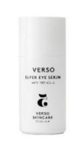
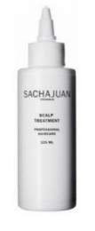
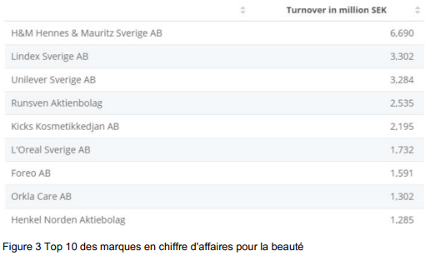
Suède & Cosmétiques Exportation / Entreprise « XXX » (https://www.XXX.com/)
Analyse de marché (qualitative) Caractéristiques locales
« Scandinavian Beauty » : tendance HYGGE du Danemark qui s’exporte en Suède sous le concept LAGOM (« ni trop, ni trop peu »)
=> consommateur « minimaliste » (où prime la simplicité, transparence & durabilité « écologique »)
Importance du fondement Scientifique au niveau des produits avec un packaging minimaliste encore (réf.: VERSO est l’ingrédient actif)
Concurrence croissante des marques privées de grandes chaînes locales de Distribution (comme H&M, Other Stories, etc.) qui développent aussi leurs propres marques en Cosmétiques
Importance des « influenceurs » locaux (https://lowengrip.com/) de l’image de marque et du marketing digital pour lancer des produits/marques qui proviennent d’une histoire spécifique en consonnance avec le concept LAGOM encore (réf.: Sacha Juan en soins capillaires / https://sachajuan.com)

Slide 3

Suède & Cosmétiques Exportation / Entreprise « XXX » (https://www.XXX.com/)
Préparation & Mise en Vente
Actions, Collaboration & Préconisations
Campagne marketing digitale de recherche de partenaires (LinkedIn, Facebook, Instagram, Tik-Tok, etc.)
Rapprochement avec l’Association des Cosmétiques Suédoises (https://www.kohf.se/) pour validation de la mise en vente locale (législation, étiquetage, labels, conditions sanitaires, etc.)
Analyse avec définition/sélection de possibles Distributeurs spécialisés (Dermarome, The Hair&Body Company, E. Saether AB, Scandinavian Cosmetics, etc.)
Mise en communication avec des « Influenceurs » et contacts avec les foires commerciales locales (Allt För Hälsan, Hud Och Kosmetik, Eco Life Scandinavia, Stockholm beauty week, etc.)

